Slide 1
§3.1 定积分的概念与性质

Slide 2
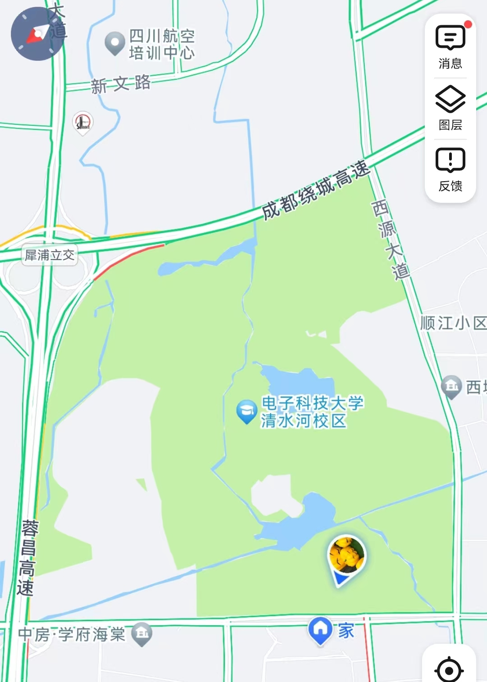
一.引例
如何计算清水河校区的面积？
数学问题： 求不规则几何图形面积

Slide 3
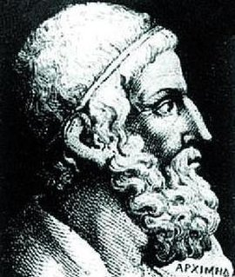
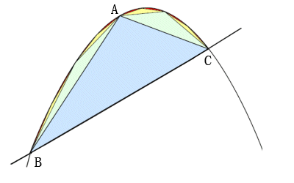
二.发展历史
抛物弓形的面积——穷竭法
阿基米德（公元前287年—公元前212年），古希腊数学家.

Slide 4
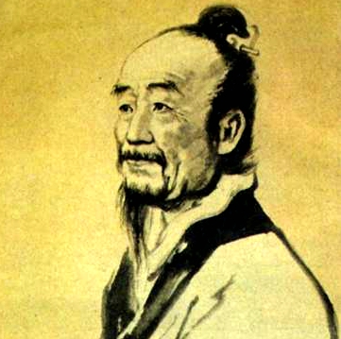
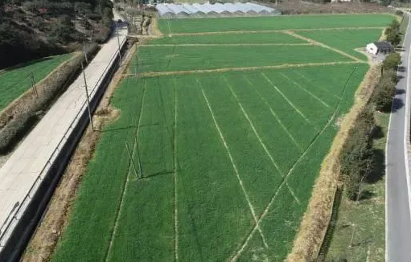
割田术：刘徽的《九章算术》中”方田“一章.
将田分割为：圭田（三角形）、斜田（直角梯形）、箕田（等腰梯形）、弧田（弓形），圆田（圆形）、宛田（扇形）、环田（圆环形）、方田（长方形）等.
刘徽，
(225年-295年，中国魏晋时期数学家)

Slide 5
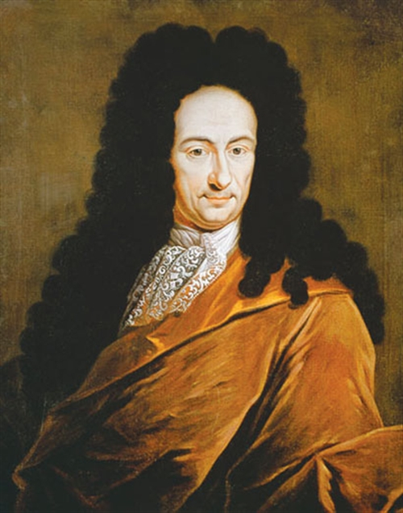
莱布尼茨研究了曲边梯形面积的计算公式，并于1686年发表论文，公开了研究成果.
(1) 分割
莱布尼茨
(1646-1716，德国，政治家，哲学家，数学家)
(2) 近似
(3) 求和
(4) 极限

Slide 6
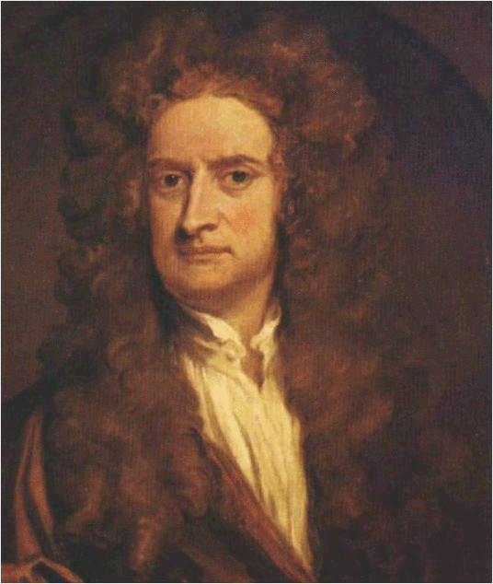
求变速直线运动的路程
求物体在这段时间内所经过的路程.
牛顿 (英国物理学家)

Slide 7
（1）分割
（2）近似
（3）求和
（4）取极限
精确值

Slide 8
三.定积分的概念
设函数 在 上有界，若
定义:
(1) 任意分割区间
(2) 任意取点作积
(3) 求和
(4) 极限存在唯一
则称此极限值为函数 在 上的定积分. 记为：
当函数的定积分存在时，也称函数可积.

Slide 9
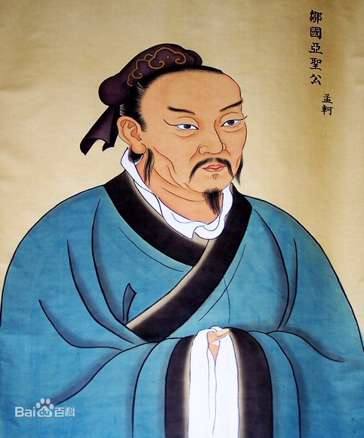
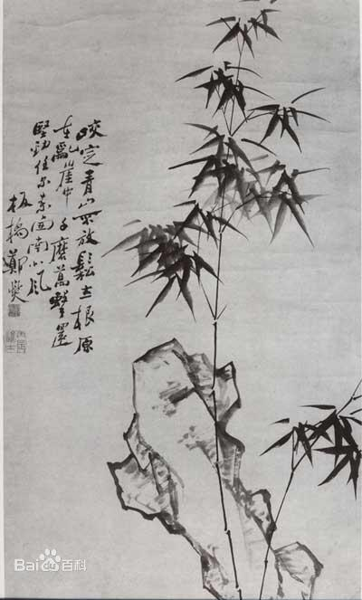
为什么叫定积分？
定积分的哲理：
《孟子·滕文公下》：
富贵不能淫，贫贱不能移，威武不能屈.
竹石（清代书画家-郑燮）：
咬定青山不放松，立根原在破岩中.
千磨万击还坚劲，任尔东西南北风.

Slide 10
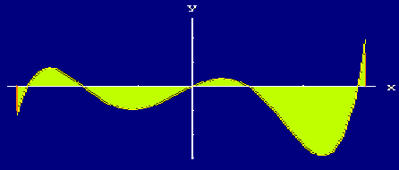
几何意义:
当函数 时， 表示曲边梯形面积.
当函数 时， 表示曲边梯形面积的相反数.
的几何意义：
+A₂
+A₄
+A₆
a
-A₁
-A₃
b
-A₅

Slide 11
四.函数可积的充分条件
定理1
定理2
证明可参考：《数学分析》第三版上册 陈纪修 於崇华 金路 高等教育出版社.

Slide 12
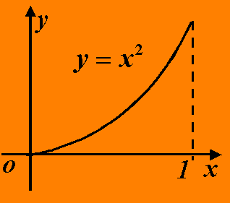
例1 利用定义计算定积分
解

Slide 14
五.定积分的性质

Slide 15
证
有限多个仍成立

Slide 16
证

Slide 17
证明: 若
则
（定积分对于积分区间具有可加性）

Slide 18
证

Slide 19
证

Slide 20
解
于是

Slide 21
性质5的推论：
证

Slide 22
证
（此性质可用于估计积分值的大致范围）

Slide 23
解

Slide 24
解

Slide 26
性质7（积分中值定理）
积分中值公式
证

Slide 27
由闭区间上连续函数的介值定理知
使
即

Slide 28
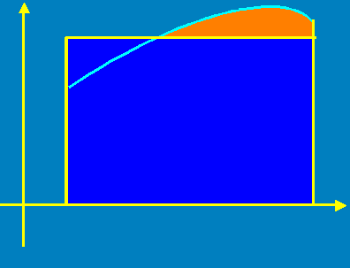
积分中值公式的几何解释：
y
o
a

x
b

Slide 29
解
由积分中值定理知有
使

Slide 30
例5:
利用定积分的定义计算清水河校区的面积.
解:
O(0,0), A(810,0), B(1375,0), C(1850,0), D(1850,900), E(1375,1850), F(810,1650), G(405,1500). 单位：米.
G
梯形BCDE的面积：S₁= 653125平方米.
梯形ABEF的面积：S₂= 988750平方米.
曲线OGF的方程：y = f(x) = -0.004x²+5.730x, 0 < x < 810.
, a₁=-0.004, a₂=5.730 a=810.
曲边梯形OABFGO的面积：S₃=

Slide 31
G
=1032750平方米.
清水河校区总面积：S = S₁+S₂+S₃=2674625平方米.

Slide 32
小结：
理解： 定积分的定义:
定积分的几何意义: 曲边梯形面积.
可积的充分条件，定积分的性质.
掌握: 定积分的性质，会用定义求简单函数的定积分.

